Slide 1
Knihovny.cz www.knihovny.cz
Vyhledávání patentových dokumentů
PhDr. Martina Machátová
Moravská zemská knihovna v Brně
Tel.: 541 646 170
E-mail: machat@mzk.cz
Poslední aktualizace: 7. listopadu 2018

Slide 2
Knihovny.cz
Vyhledávací možnosti na portálu obecně
Náhrada za 1 znak: ?
Náhrada za 0 – neomezený počet znaků: *
Otazník a hvězdičku lze uvést uvnitř a na konci slova, ale nikoliv na začátku hledaného výrazu.
Lze používat oboustranné horní uvozovky pro vyhledávání frází – pevných slovních spojení.
Příklad: "vzdělávání seniorů"
Booleovské operátory AND, OR a NOT je nutné psát velkými písmeny.

Slide 3
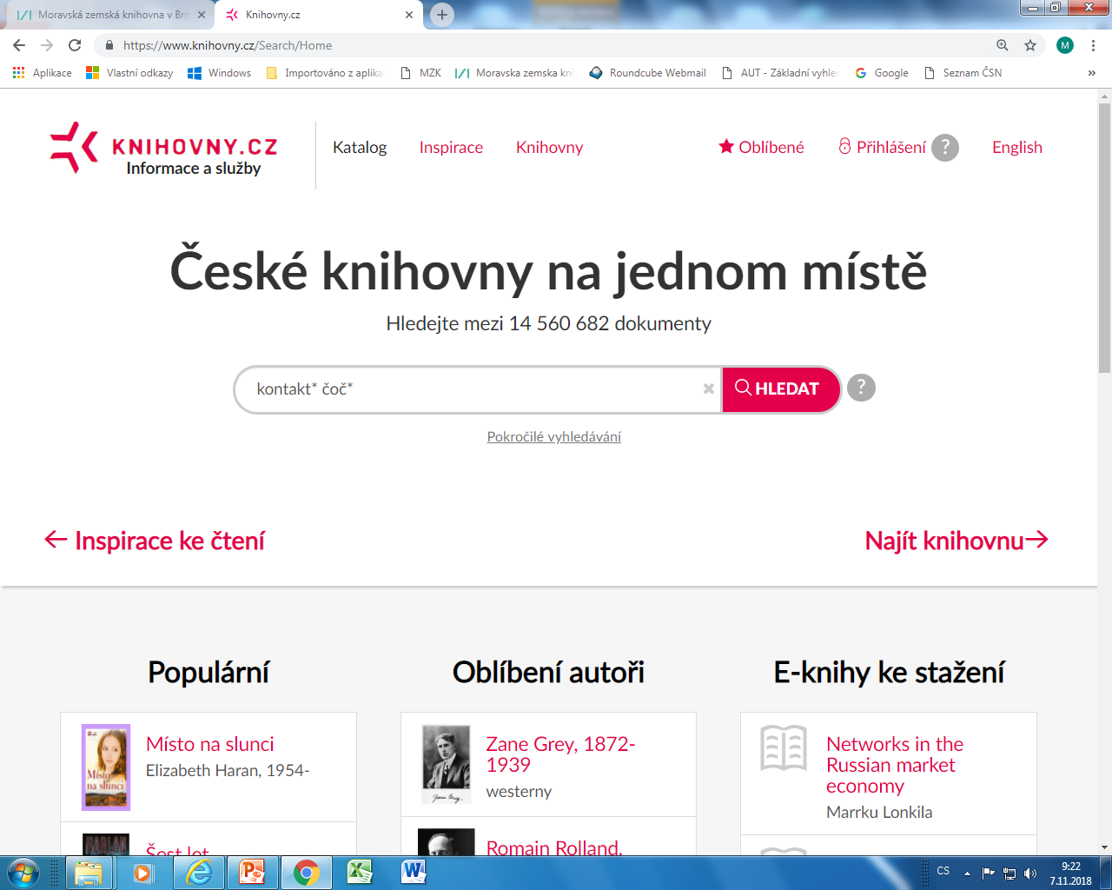
Knihovny.cz
Základní vyhledávání

Slide 4
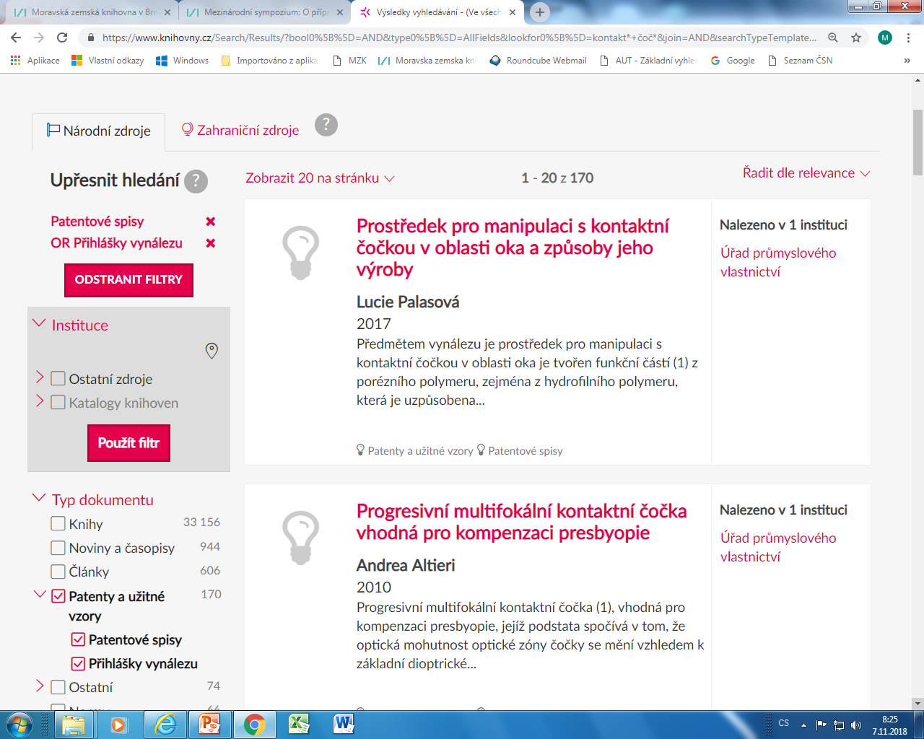
Knihovny.cz
Omezení vyhledávání na patentové dokumenty

Slide 5
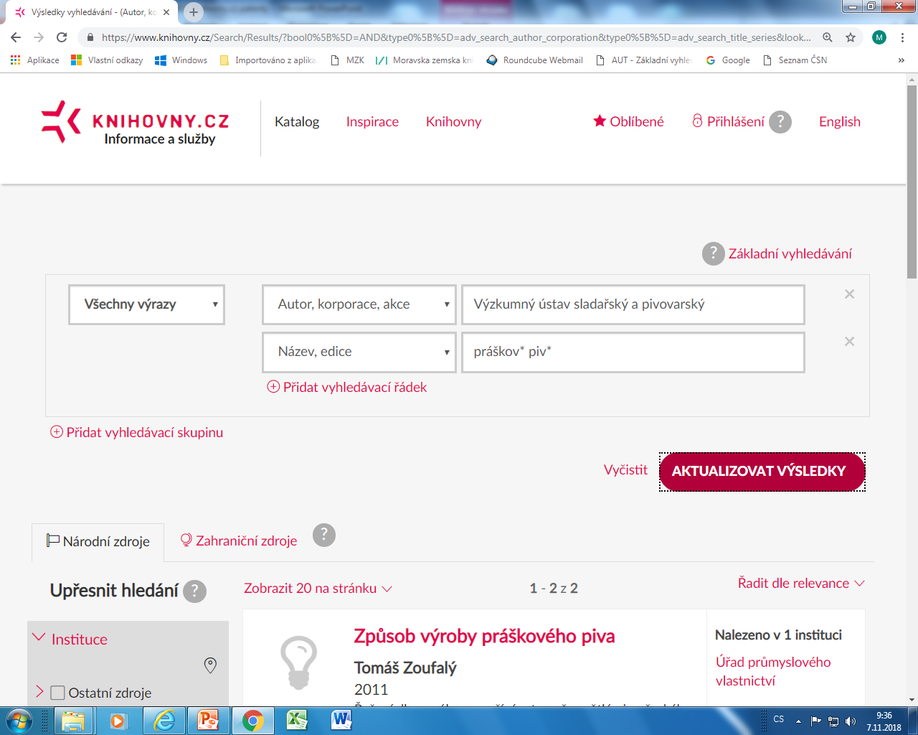
Knihovny.cz
Pokročilé vyhledávání – možnost výběru a kombinace polí

Slide 6
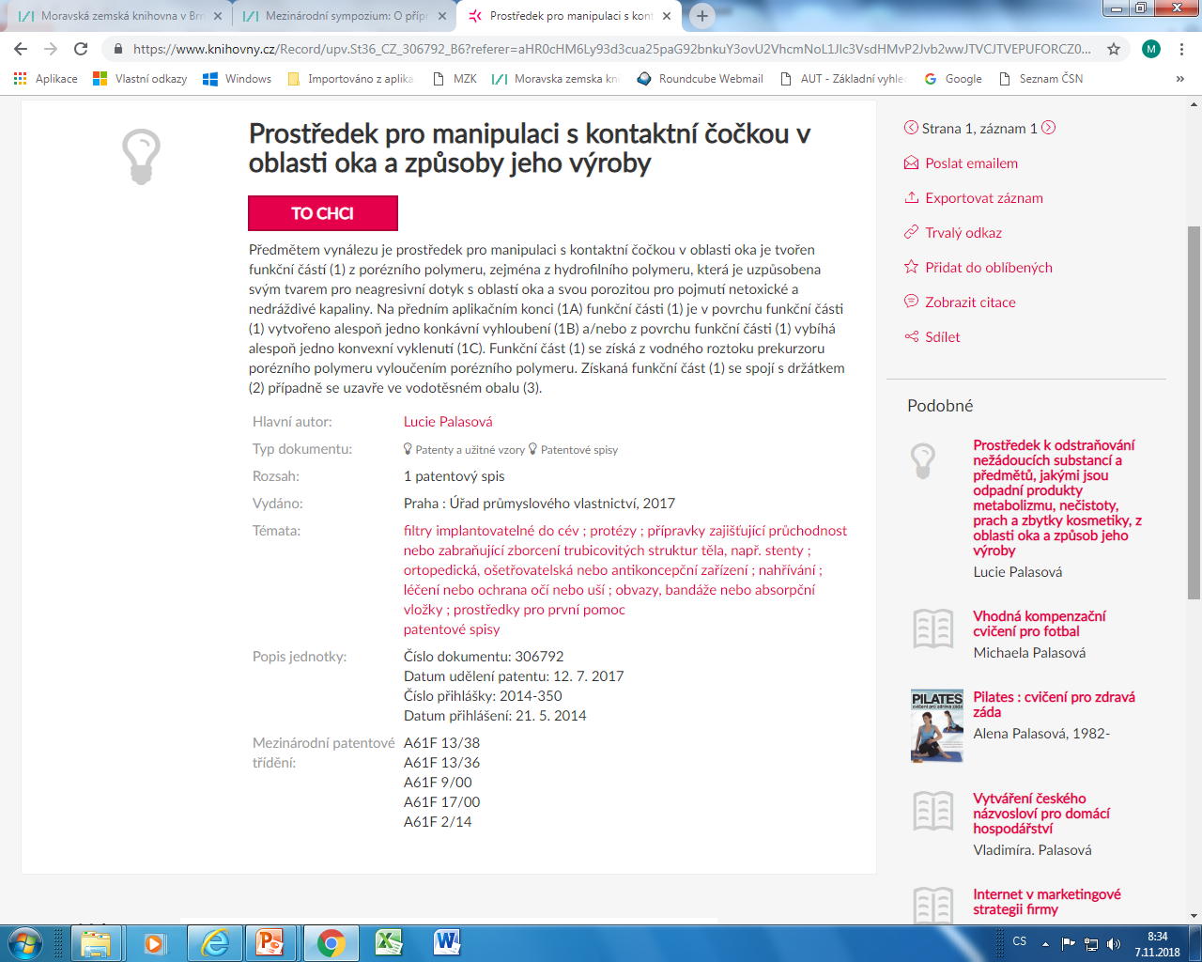
Knihovny.cz
Bibliografický záznam
Citace vygenerované podle ČSN ISO 690 neodpovídají u patentů plně platné normě.

Slide 7
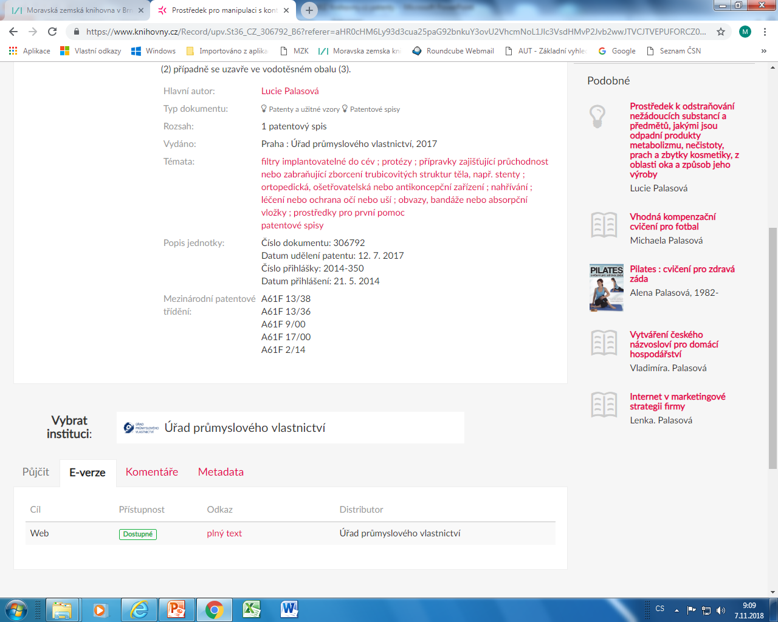
Knihovny.cz
Bibliografický záznam – cesta k plnému textu

Slide 8
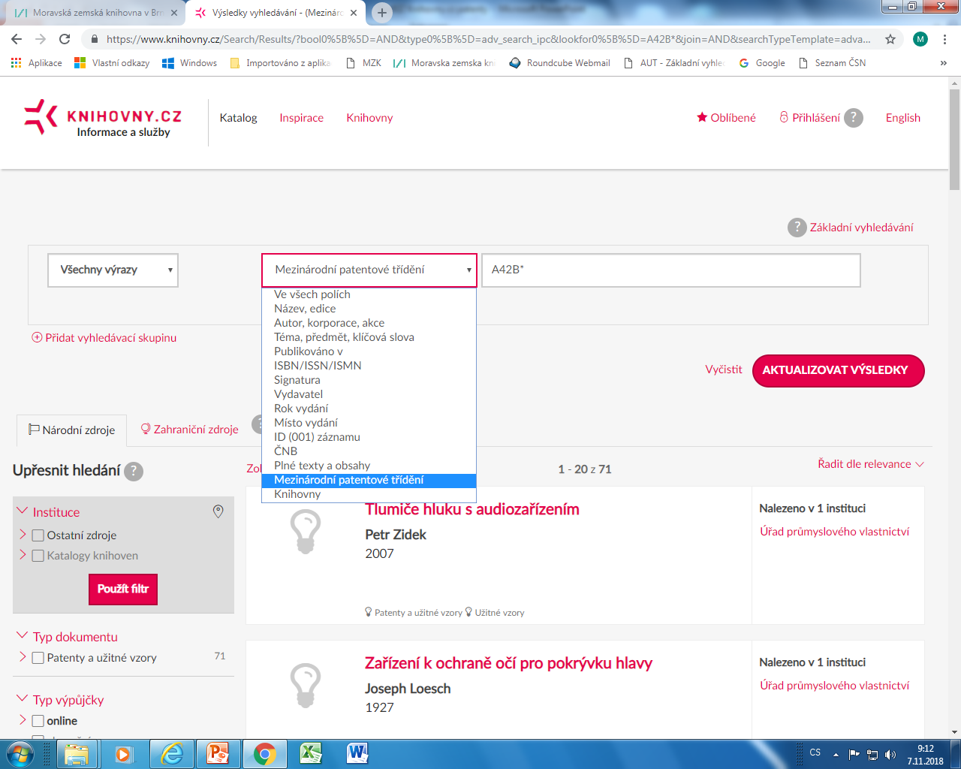
Knihovny.cz
Pokročilé vyhledávání – hledání podle MPT
Hledání podle MPT je možné zadat pouze v pokročilé vyhledávací masce po výběru příslušného pole. Výsledky jsou automaticky omezeny na patenty a užitné vzory. Podle znaku MPT nelze hledat v základní vyhledávací masce.
Znak MPT nelze vybrat z tabulek MPT.

